Slide 1
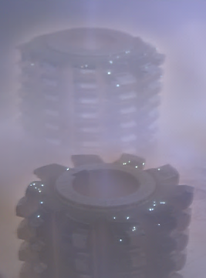
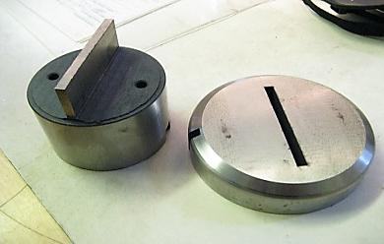
Технология повышения износостойкости инструментальной и технологической оснастки
Межгосударственное образовательное учреждение высшего образования
«БЕЛОРУССКО-РОССИЙСКИЙ УНИВЕРСИТЕТ»
Технология позволяет повысить износостойкость (в 1,5 – 2,5 раза) инструментальной и технологической оснастки за счет воздействия на ее тлеющего разряда с удельной мощностью горения до 1 кВт/м², возбуждаемого в среде остаточных атмосферных газов.
Разработчик(и):
Шеменков Владимир Михайлович, канд. техн. наук, доцент.
Рабыко Марина Александровна
Контактные данные:
тел.: +375 22 223 02 53
тел. моб.: +375 44 740 06 64
e-mail: Vshemenkov@yandex.ru

Slide 2
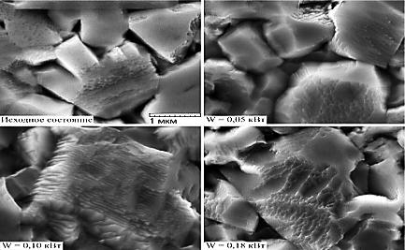
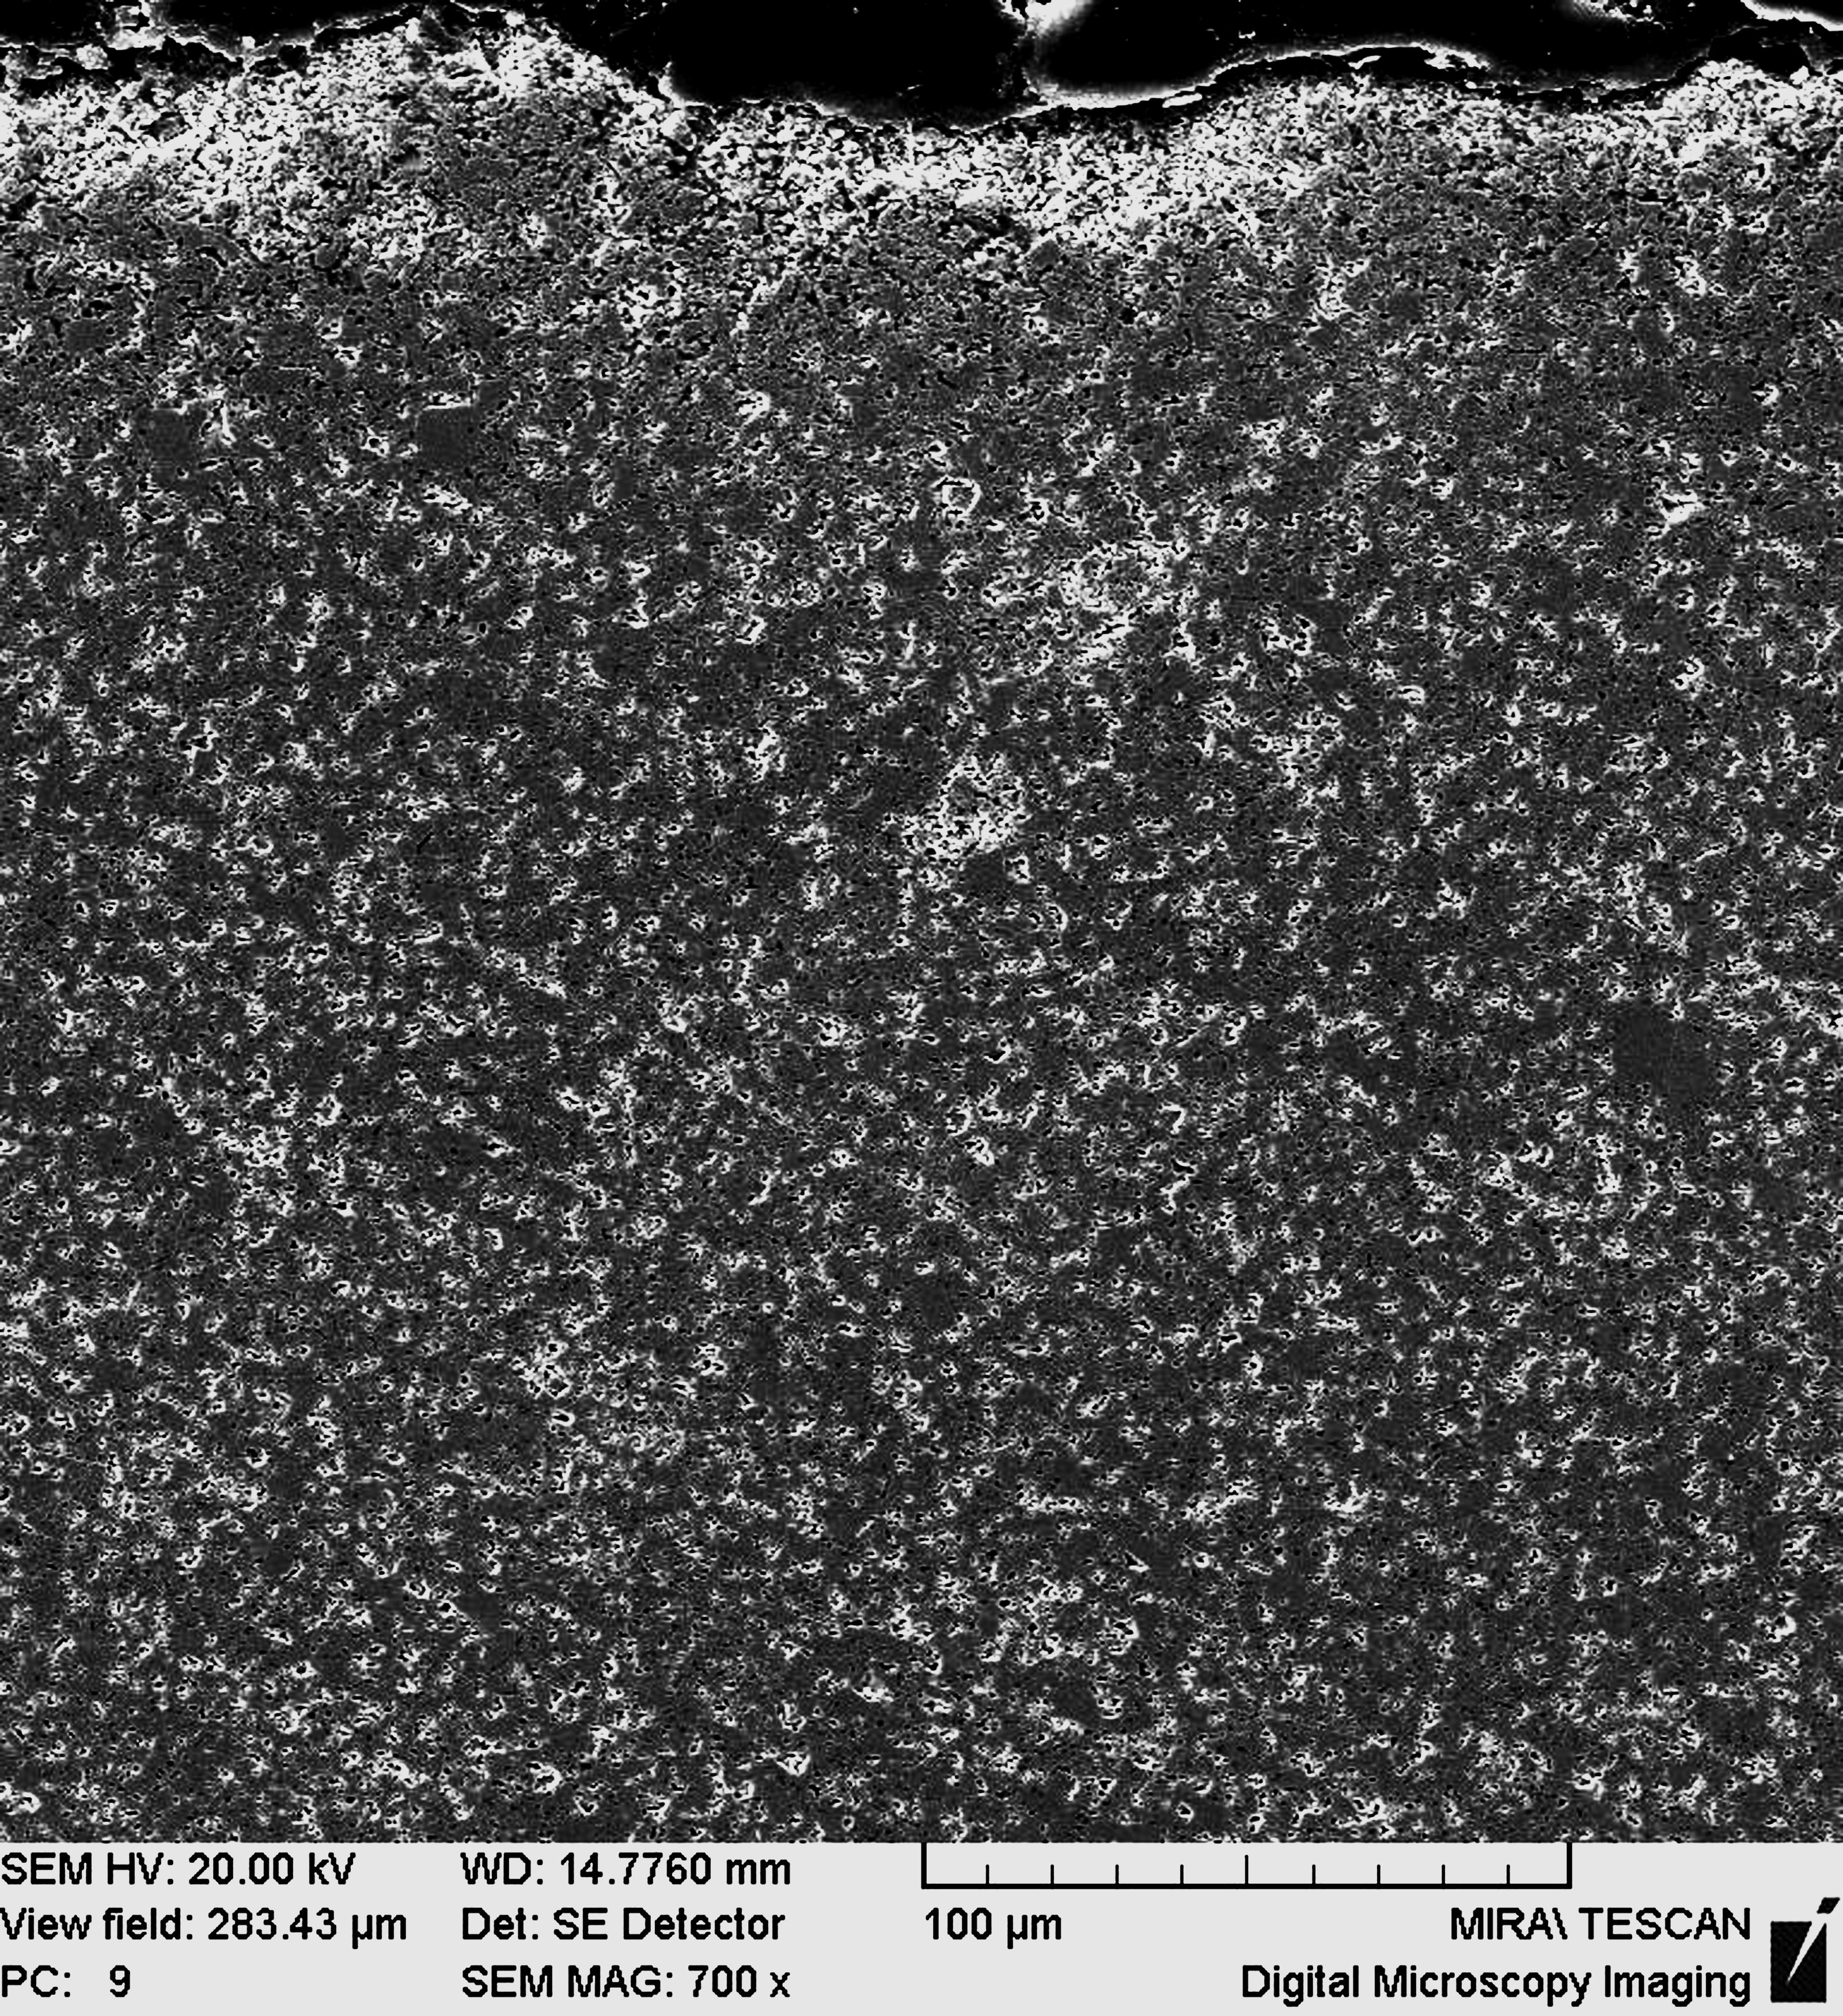
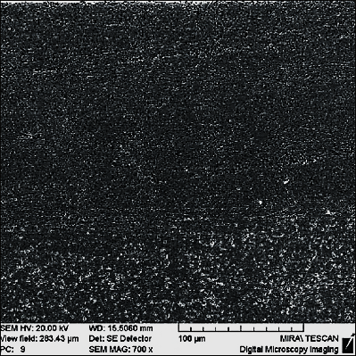
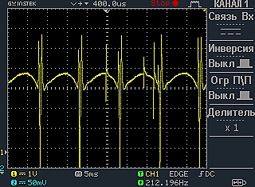
НАИМЕНОВАНИЕ РАЗРАБОТКИ (КАК В ТАБЛИЦЕ)
Область применения: машиностроение, инструментальное производство, станкостроение, приборостроение, авиастроение, упрочнение ответственных поверхностей после финишной обработки.
Описание: Повышение износостойкости инструментальной и технологической оснастки осуществляется за счет структурно-фазового модифицирования поверхностного слоя изделия в результате бомбардировки рабочих поверхностей заряженными частицами под действием катодного падения потенциала пульсирующего тлеющего разряда в среде остаточных атмосферных газов.
Основные технические характеристики:
Мощность горения разряда до 300 Вт.
Частота горения разряда 50 – 130 кГц.
Время обработки до 60 мин.
Размеры обрабатываемого изделия, мм 300х300х300.
Температура нагрева поверхности изделия до 125 °С.
Рабочая среда – остаточные атмосферные газы, давлением 1,3 – 13 Па.
до обработки
после обработки

Slide 3
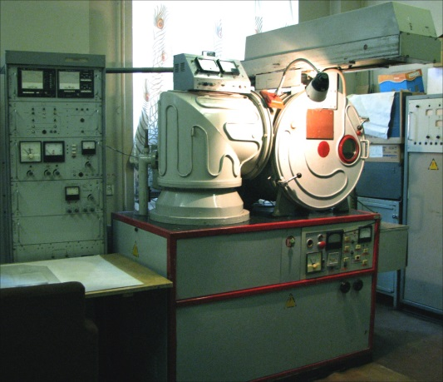
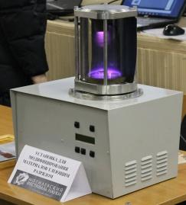
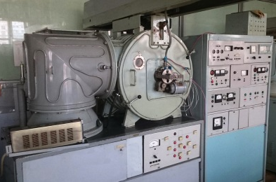
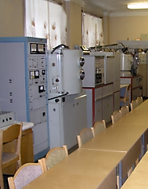
НАИМЕНОВАНИЕ РАЗРАБОТКИ (КАК В ТАБЛИЦЕ)
Преимущества:
Простота конструкции используемого оборудования.
Нет жестких требований к качеству подготовки поверхностей.
Возможность обработки изделий сложной формы.
Экономичность процесса.
Малая длительность процесса обработки (до 60 мин).
Сохранность конструктивных размеров и макрогеометрии изделий.
Экологическая безопасность. Обработка осуществляется в среде остаточных атмосферных газов и процесс не предусматривает выбросов в атмосферу.
Износостойкость инструментальной и технологической оснастки увеличивается в 1,5...2 раза.
Степень готовности проекта: Полностью подготовленное производство. В Белорусско-Российском университете функционирует лаборатория модифицирования материалов тлеющим разрядом. В лаборатории расположены модернизированные вакуумные установки для обработки тлеющим разрядом по заявляемой технологии любой инструментальной и технологической оснастки.
Коммерческое предложение: Модифицирование изделий заказчика на базе университета. Создание участка по упрочнению инструментальной и технологической оснастки у заказчика.

